Slide 1


Đề tài: Thiết kế cấu trúc dữ liệu, thuật toán và xây dựng chương trình quản lý thư viện
Sinh viên thực hiện:
Huỳnh Khánh Duy - 19119081
Võ Hoài Bảo - 18119059
Đinh Nhật Khang - 19119099

Slide 2
Phân công công việc
 | Duy | Bảo | Khang
TÌM HIỂU YÊU CẦU | 100% | 100% | 100%
MÔ TẢ DỰ ÁN | 100% | 100% | 100%
THIẾT KẾ VÀ ÁP DỤNG CÁC KĨ THUẬT | 100% | 100% | 80%
CODE | 100% | 100% | 100%
FIX BUG | 100% | 100% | 100%
TEST CODE | 100% | 100% | 100%
VIẾT BÁO CÁO | 100% | 100% | 100%

Slide 3
TIẾN ĐỘ CÔNG VIỆC
 | Week 1 (17/4) | Week 2 (24/5) | Week 3 (1/5) | Week 4 (8/5) | Week 5 (15/5) | Week 6 (22/5)
TÌM HIỂU YÊU CẦU
MÔ TẢ DỰ ÁN
THIẾT KẾ VÀ ÁP DỤNG CÁC KĨ THUẬT
CODE
FIX BUG
TEST CODE
VIẾT BÁO CÁO
CHỈNH SỬA

Slide 4
Nội dung
1. Mô tả dự án
2. Cơ sở lí thuyết
3. Phân tích thiết kế, giải pháp
4. Phân tích đánh giá, kết quả
5. Kết luận

Slide 5
MÔ TẢ DỰ ÁN
1

Slide 6
Phát biểu về đề tài
Sự phát triển của công nghệ
Nhu cầu trau dồi kiến thức ngày càng cao
Dễ dàng và thuận tiện trong việc quản lí thư viện
Thiết kế và xây dựng chương trình quản lí thư viện

Slide 7
Mục đích và yêu cầu
Mục Đích:
Áp dụng các kiến thức đã học tiến hành tìm hiểu và nghiên cứu xây dựng một mô hình cấu trúc dữ liệu cần thiết cho việc quản lý thư viện nhằm thỏa mãn được các yêu cầu cơ bản của việc quản lý thư viện.
Yêu Cầu :
Tìm hiểu thuật toán, xây dựng mô hình quản lý thư viện.
Xây dựng chương trình C++ để tổng hợp, hoàn chỉnh đề tài, thể hiện được kết quả.
Xây dựng được giao diện cơ bản.

Slide 8
Phạm vi và đối tượng
Phạm Vi Nghiên Cứu:
Các cơ sở lý thuyết, khái niệm, giải thuật , các hàm sắp xếp để thực hiện bài toán và kỹ thuật lập trình C++.
Đối Tượng :
Nhu cầu về việc xử dụng 1 phương pháp để giải quyết các vấn đề về quản lý khác sạn như: quản lý sách, quản lý phiếu mượn của độc giả.

Slide 9
Các thư viện hỗ trợ
#include<fstream>: có chức năng hỗ trợ nhập xuất file trong C.
#include<iostream>: cho phép nhận Input từ màn hình Console và xuất Output ngược lại ra màn hình Console qua các lệnh nhập xuất như cin, cout,...
#include<string>: hỗ trợ các hàm xử lý xâu.
#include<cstring>: hỗ trợ chức năng như strlen (so sánh chuỗi) và strcpy (copy chuỗi).
#include<iomanip>: hỗ trợ căn chỉnh khoảng cách giữa các trường khi xuất dữ liệu qua hàm setw()
#include<conio.h>: hỗ trợ dừng màn console sau khi xuất kết quả.
#include<ctype.h>: hỗ trợ kiểm tra và ánh xạ các ký tự.
#include<time.h>: hỗ trợ điều khiển thời gian.
#include<stdlib.h>: hỗ trợ các hàm tiện ích.

Slide 10
CƠ SỞ LÝ THUYẾT
2

Slide 11
Ngôn ngữ và công cụ lập trình
Ngôn ngữ lập trình: C++
Công cụ lập trình: Visual Studio Code sử dụng trình biên dịch gcc (được hỗ trợ từ MinGW)

Slide 12
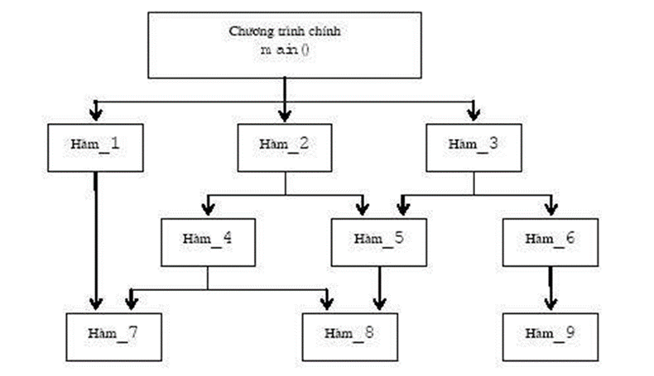
Phương pháp và kĩ thuật được sử dụng
Phương pháp lập trình hướng cấu trúc (struct): là phương pháp phân chia chương trình chính thành nhiều chương trình con mỗi chương trình con nhằm thực hiện một công việc xác định.

Slide 13
Phương pháp và kĩ thuật được sử dụng
Lưu trữ dữ liệu trên mảng 1 chiều: có thể truy xuất tới bất kì phần tử nào trong mảng bằng cách chỉ số cho phần tử đó.
Sử dụng giải thuật tìm kiếm tuần tự: là giải thuật đơn giản và dễ cài đặt, tuy nhiên bên cạnh sự đơn giản của nó thì giải thuật có nhược điểm ở độ phức tạp. Ở trường hợp tốt nhất thì giải thuật có độ phức tạp là O(1) và trường hợp xấu nhất lên đến O(n)O(n). Phù hợp với đề tài có kích thước không gian nhỏ

Slide 14
Phương pháp và kĩ thuật được sử dụng
Sử dụng giải thuật sắp xếp nổi bọt (Bubble Sort): dựa trên việc so sánh từng cặp phần tử kế nhau và đổi thứ tự của nhau nếu chung không theo thứ tự. Ở trường hợp tốt nhất thì giải thuật này có độ phức tạp là O(n), ở trường hợp trung bình và trường hợp xấu nhất thì độ phức tạp của thuật toán là O(n)O(n). Đây là 1 giải thuật sắp xếp đơn giản phù hợp với dữ liệu sắp xếp ít.

Slide 15
PHÂN TÍCH THIẾT KẾ, GIẢI PHÁP
3

Slide 16
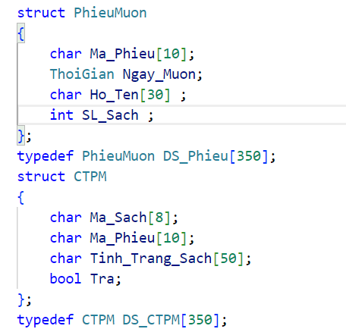
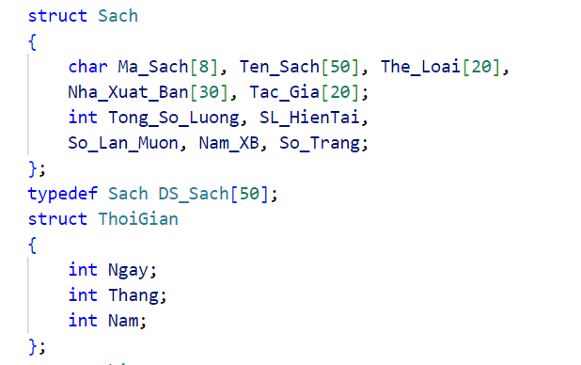
3.1. Cấu trúc dữ liệu

Slide 17
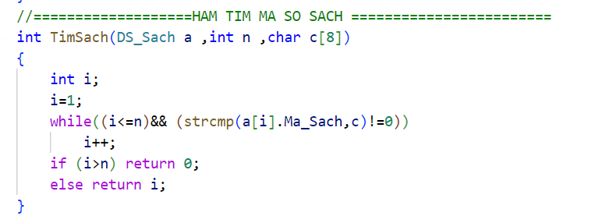
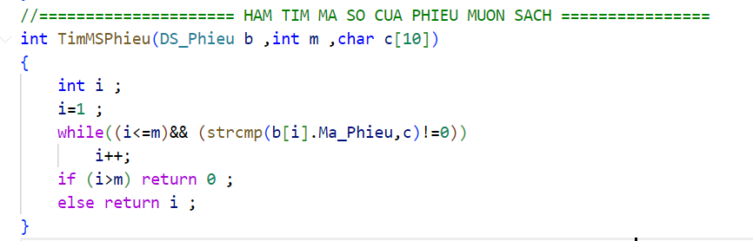
3.2. Hàm tìm kiếm

Slide 18
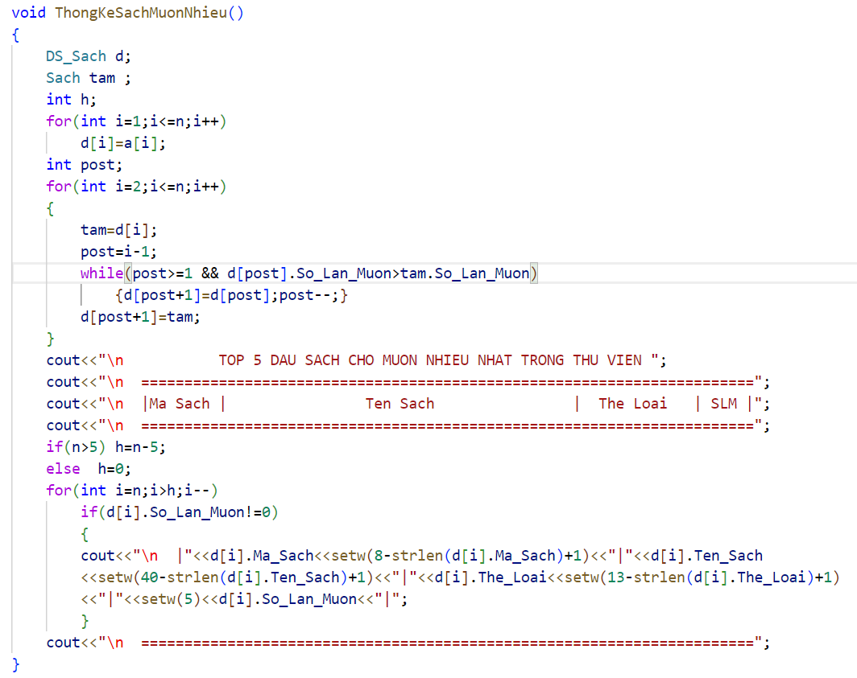
3.3. Hàm sắp xếp

Slide 19
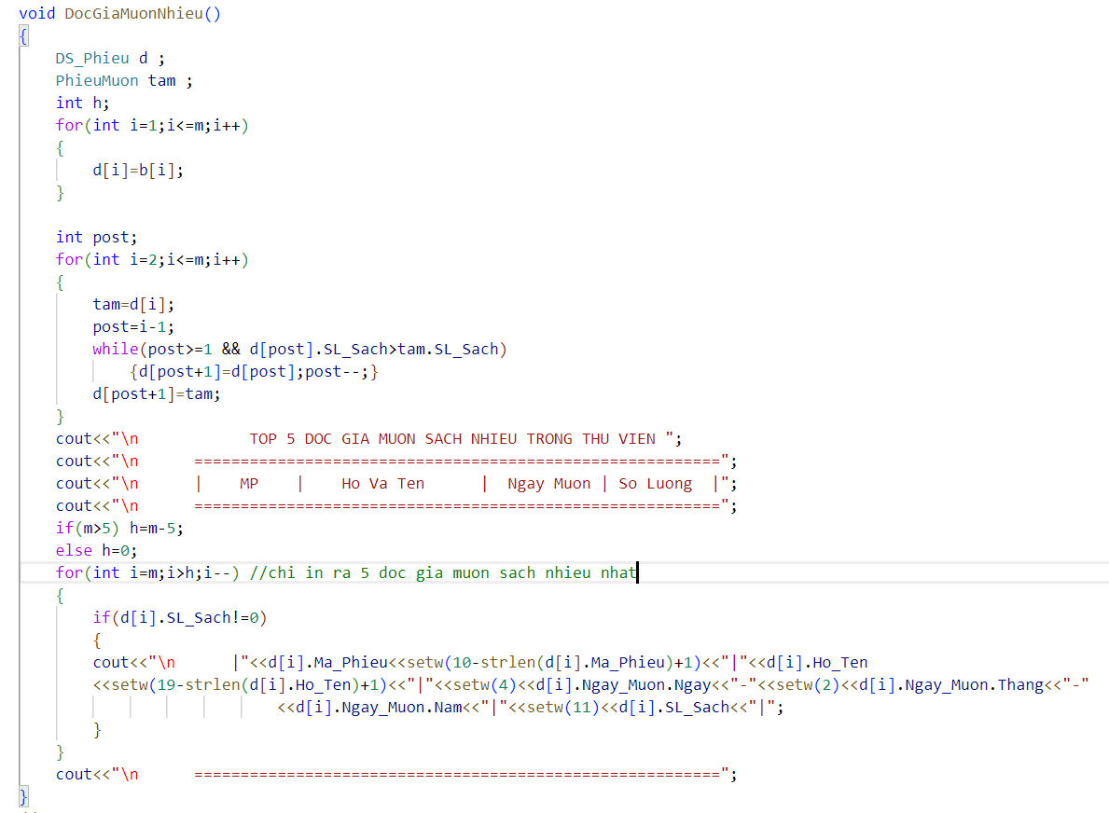
3.3. Hàm sắp xếp

Slide 20
PHÂN TÍCH KẾT QUẢ, ĐÁNH GIÁ
4

Slide 21
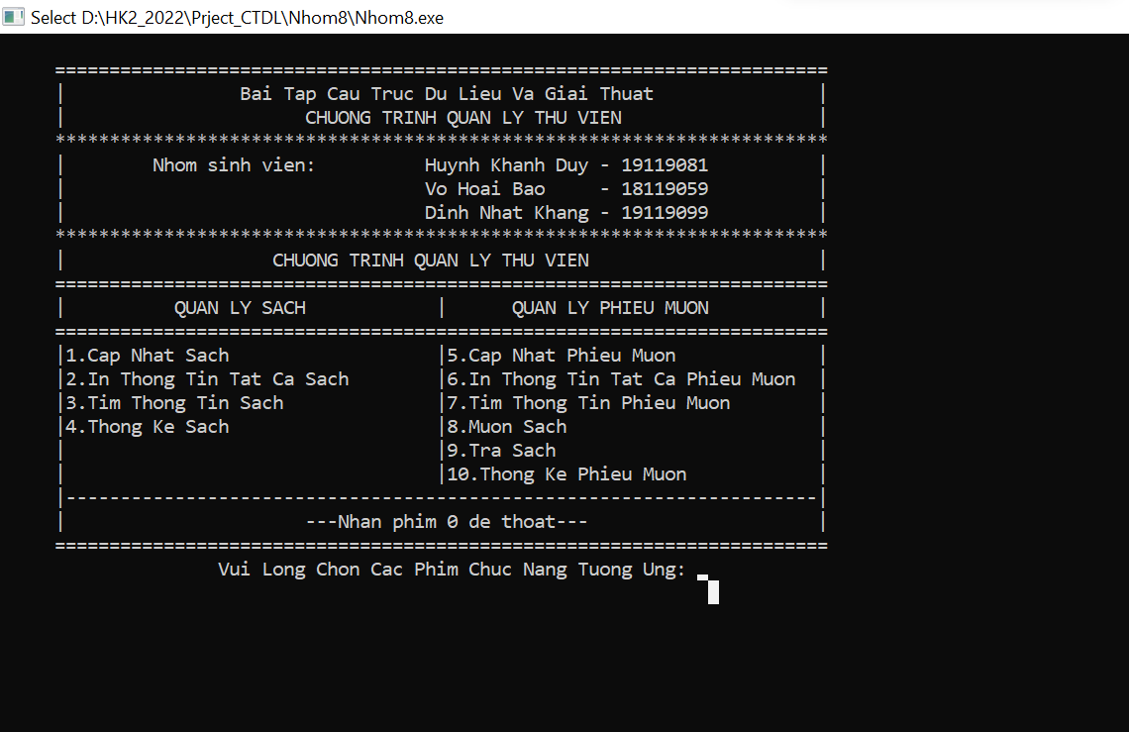
4.1. Hiển thị menu chính, banner

Slide 22
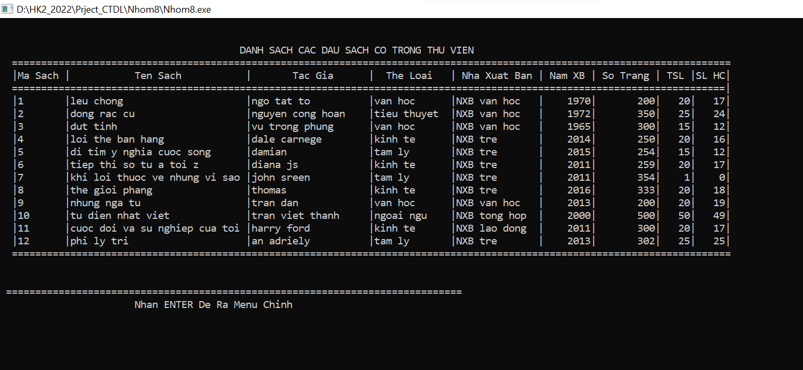
4.2. Chức năng in thông tin (sách)

Slide 23
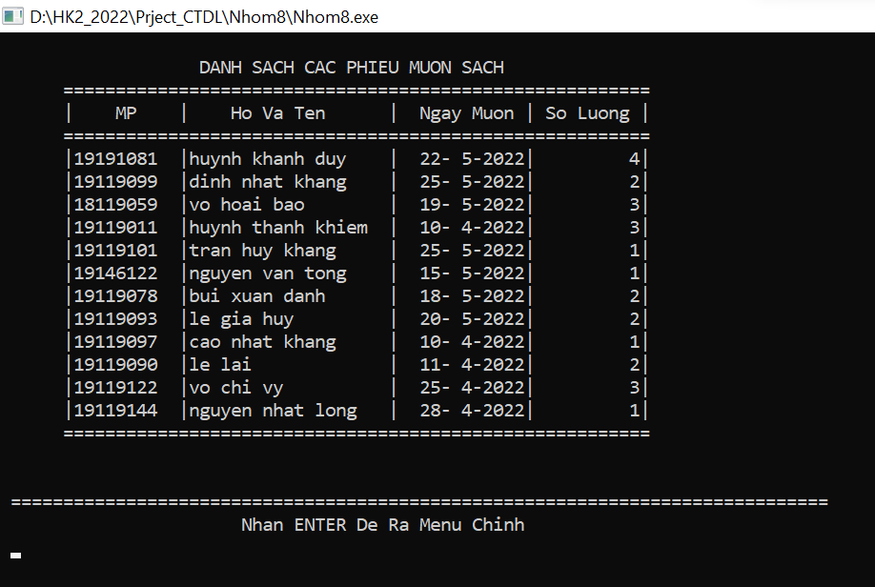
4.2. Chức năng in thông tin (phiếu)

Slide 24
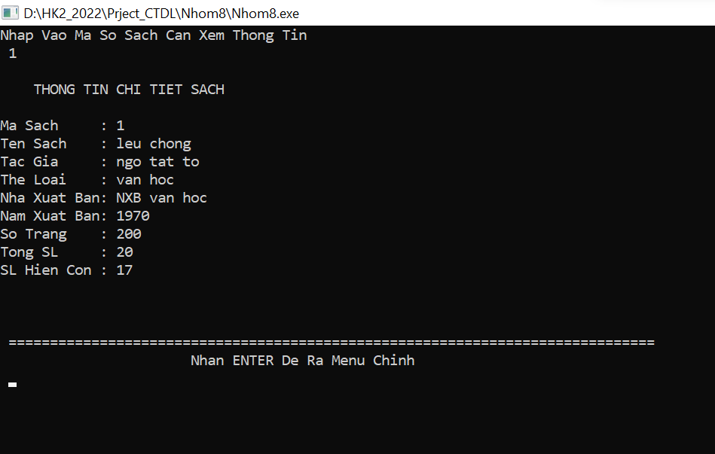
4.2. Chức năng tìm kiếm (sách)

Slide 25
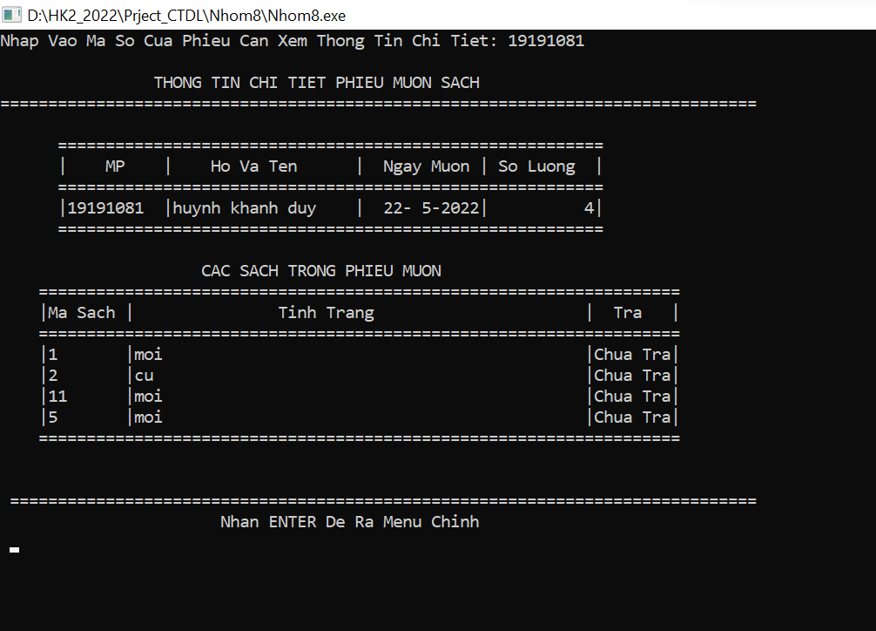
4.2. Chức năng tìm kiếm (phiếu)

Slide 26
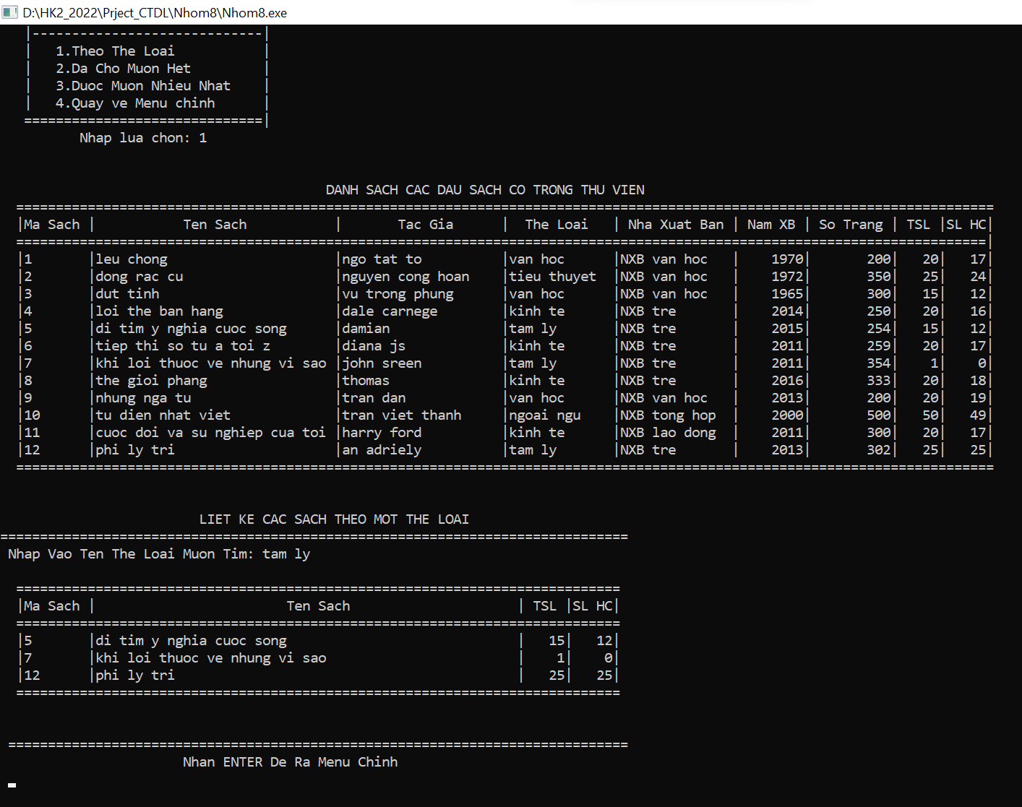
4.3. Chức năng thống kê (sách)

Slide 27
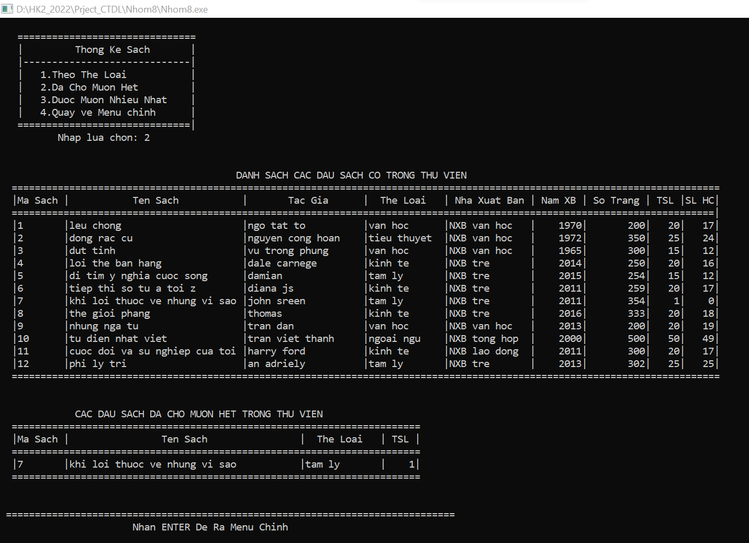
4.3. Chức năng thống kê (sách)

Slide 28
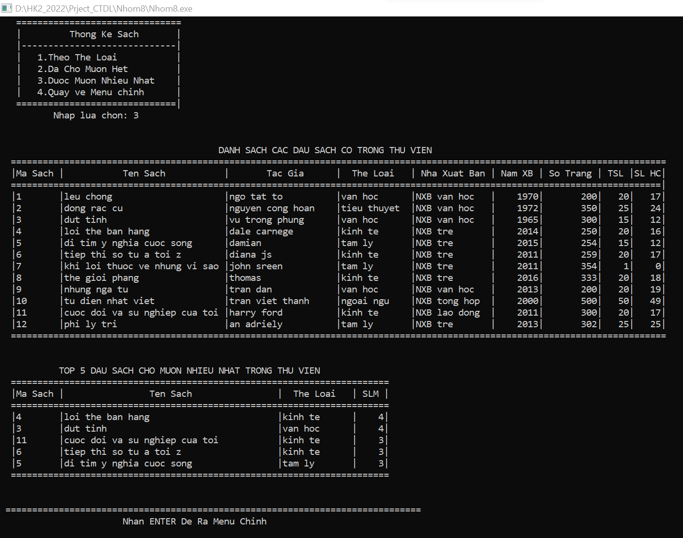
4.3. Chức năng thống kê (sách)

Slide 29
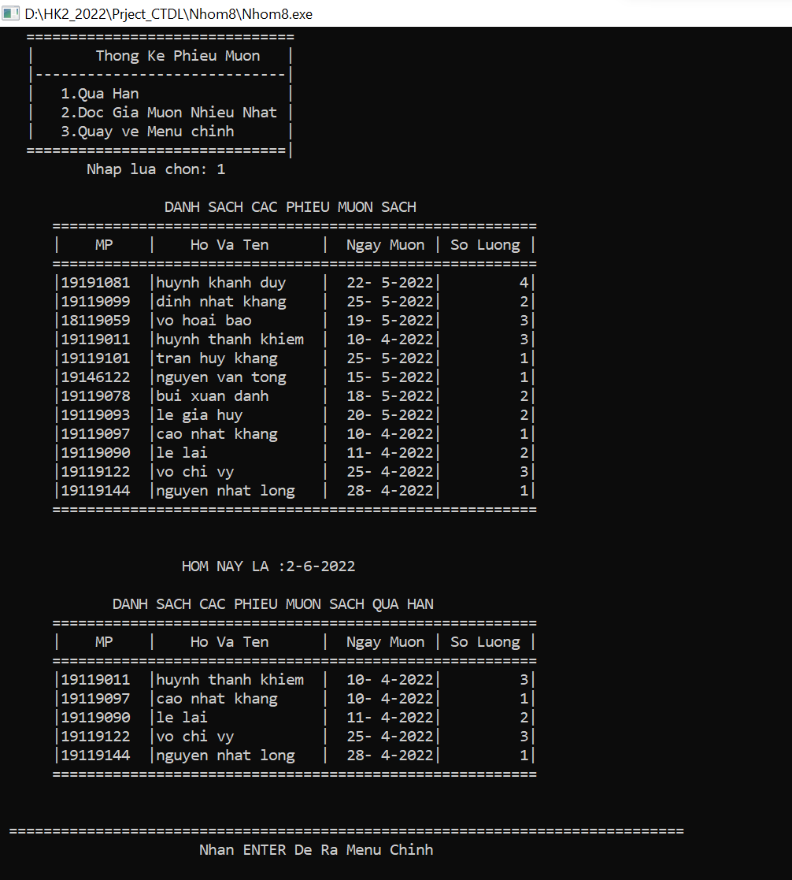
4.3. Chức năng thống kê (phiếu)

Slide 30
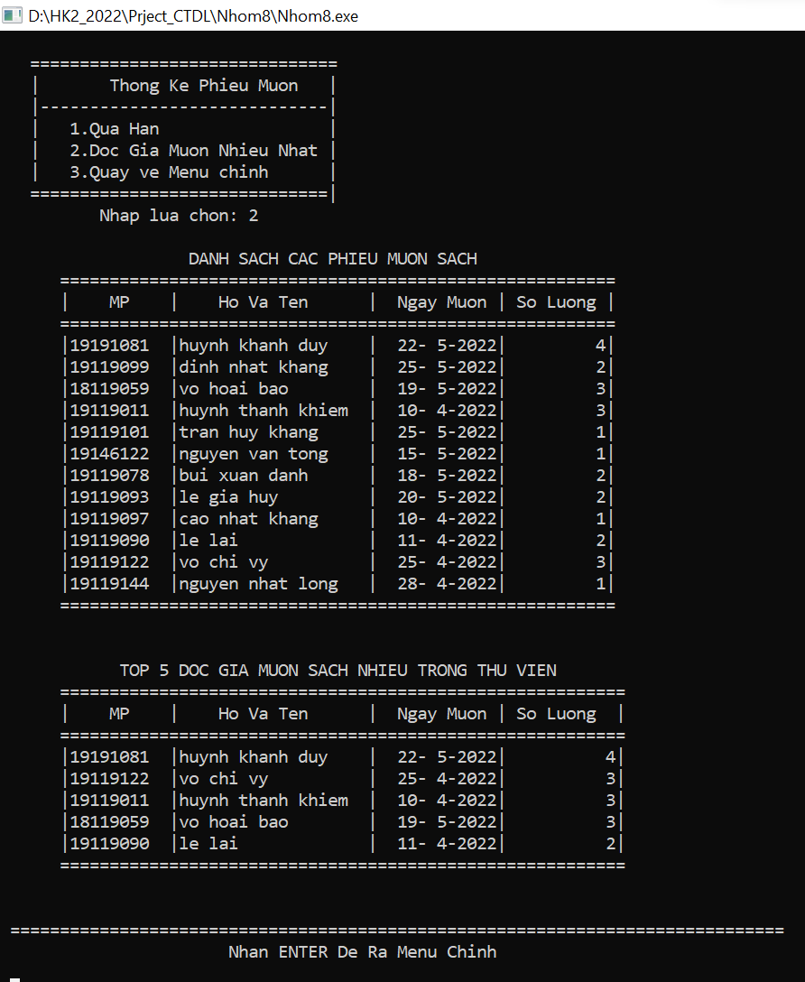
4.3. Chức năng thống kê (phiếu)

Slide 31
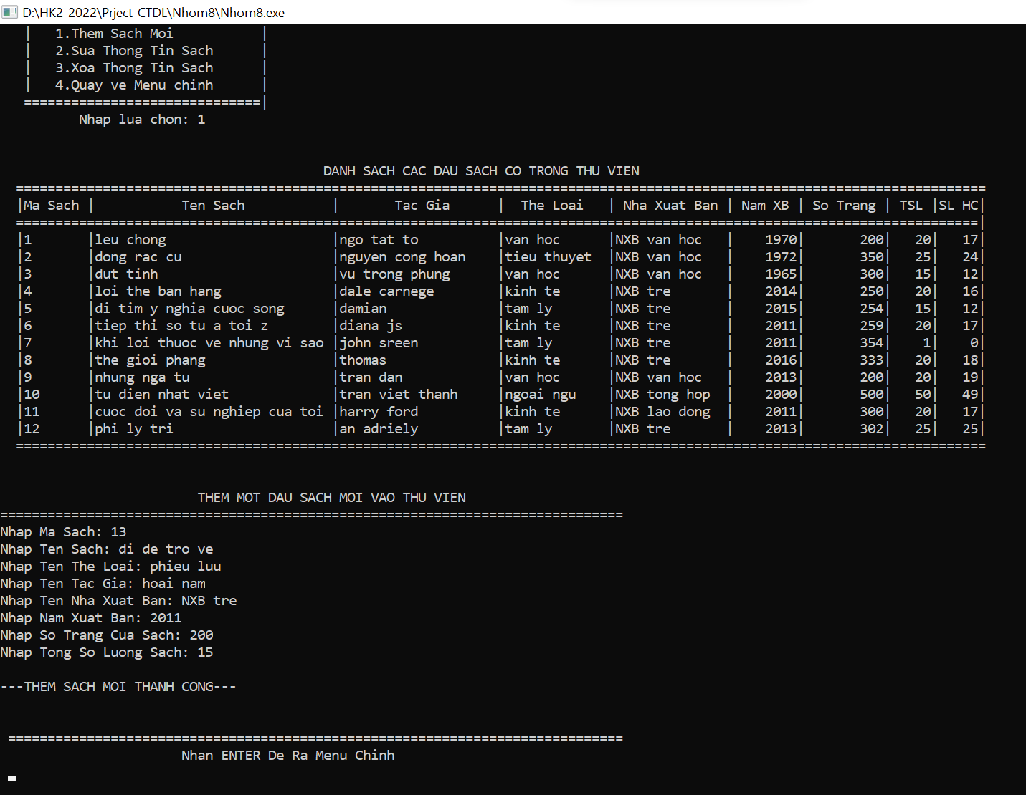
4.4. Chức năng cập nhật (sách)

Slide 32
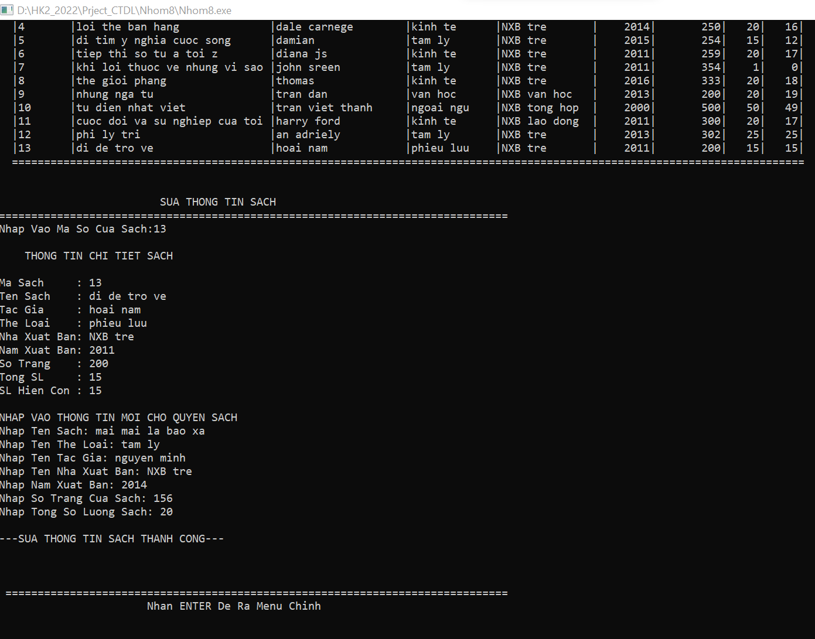
4.4. Chức năng cập nhật (sách)

Slide 33
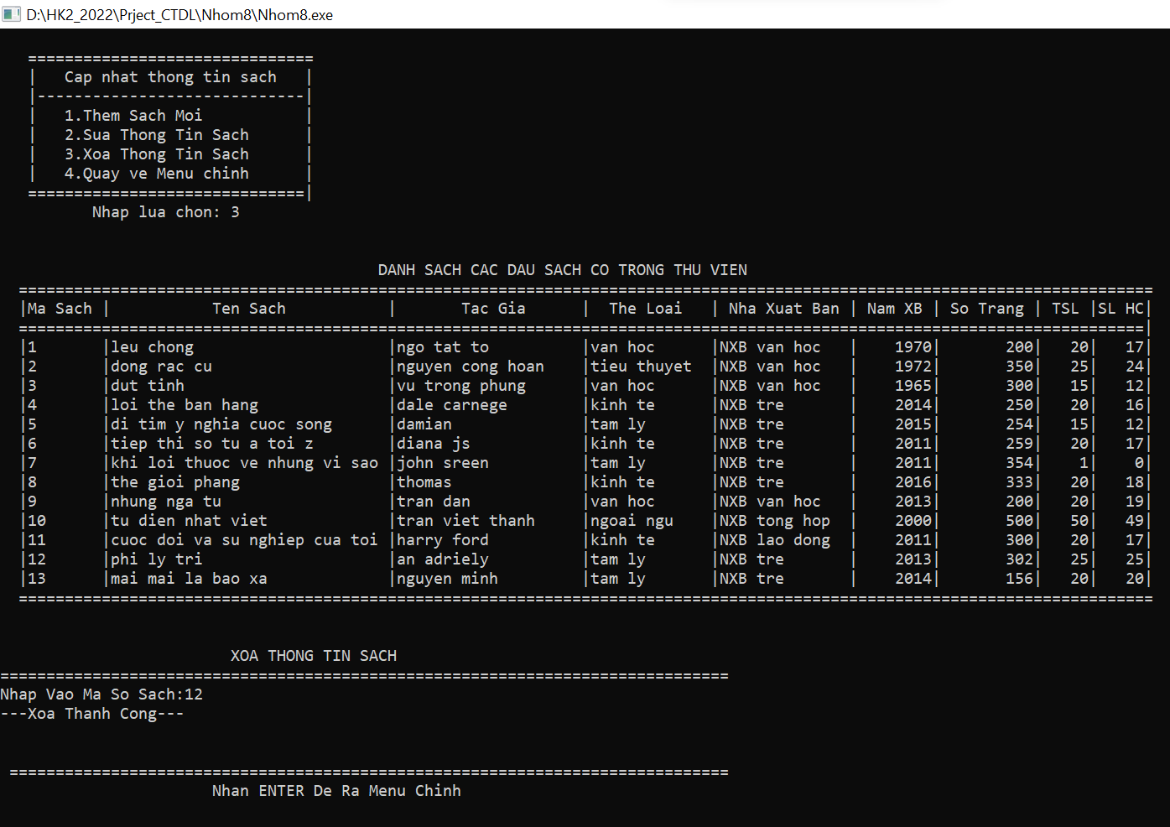
4.4. Chức năng cập nhật (sách)

Slide 34
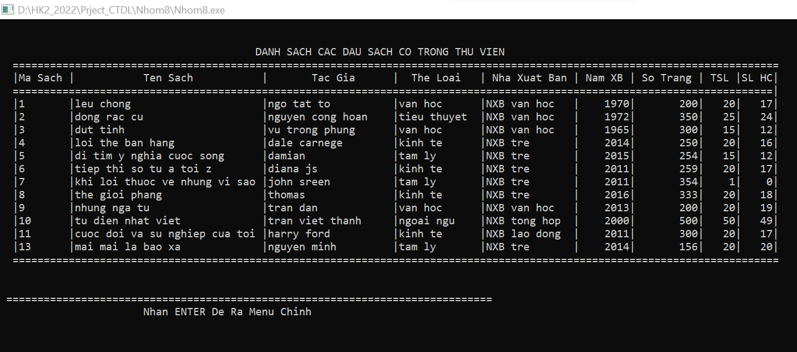
4.4. Chức năng cập nhật (sách)

Slide 35
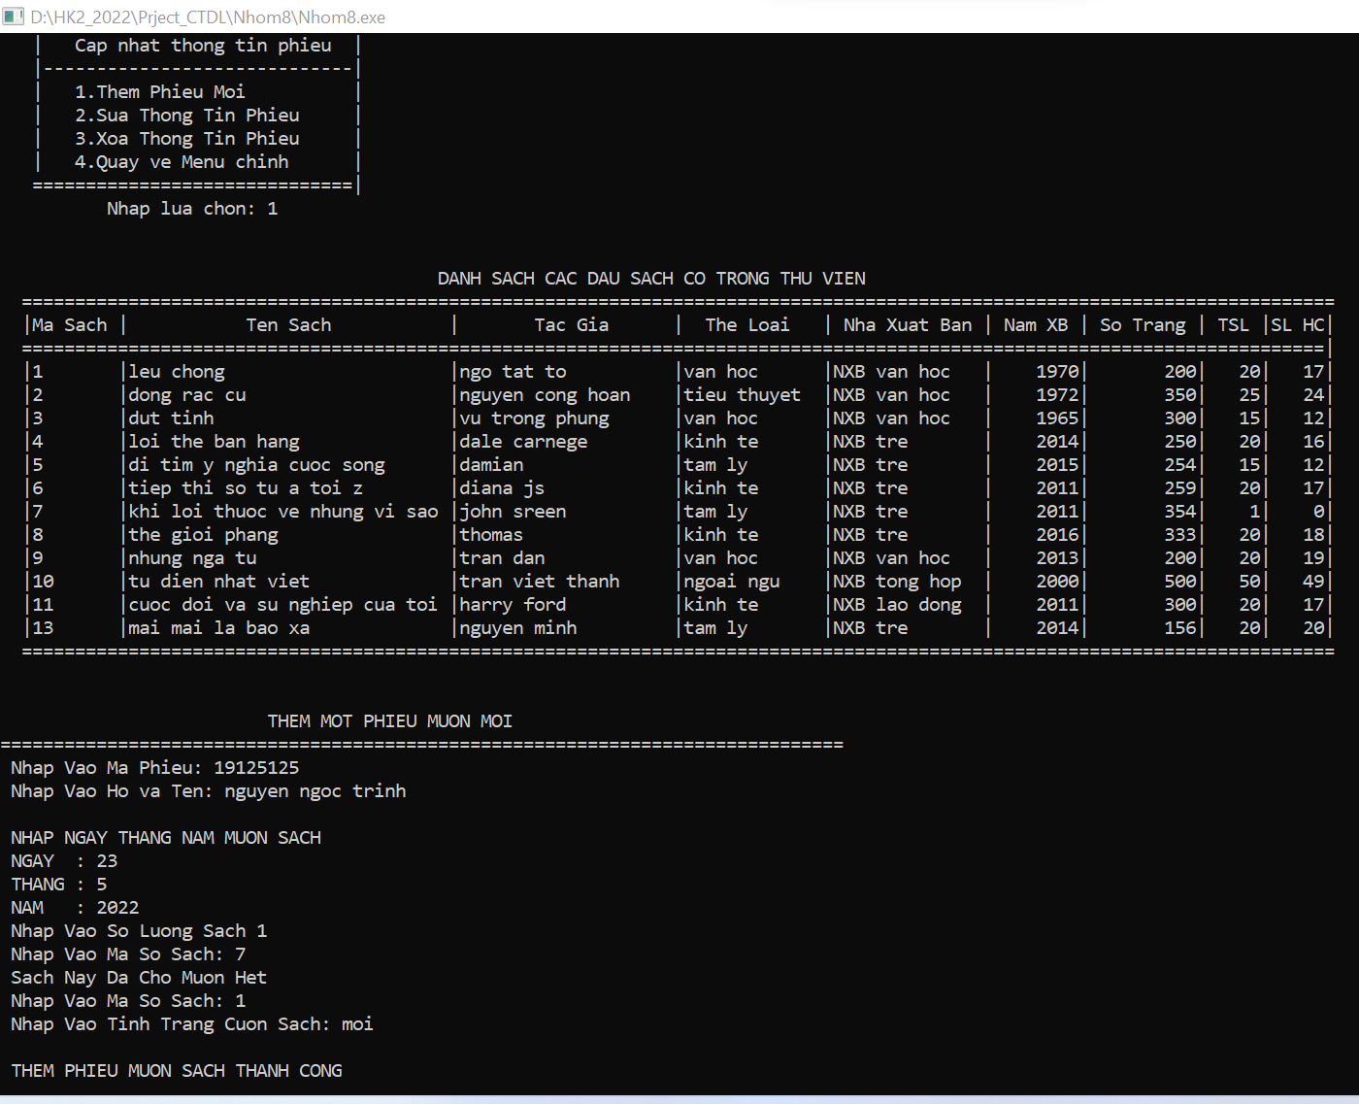
4.4. Chức năng cập nhật (phiếu)

Slide 36
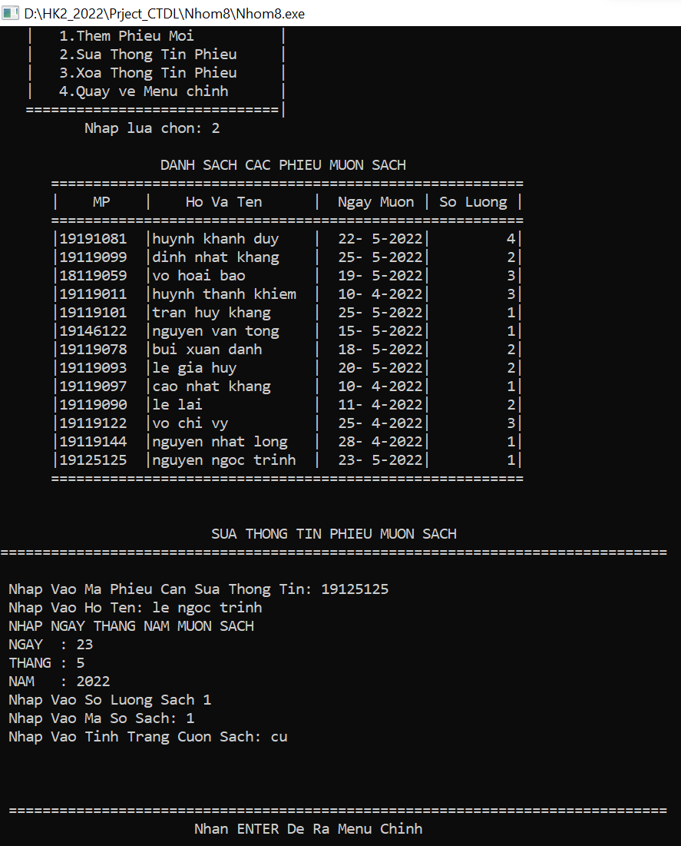
4.4. Chức năng cập nhật (phiếu)

Slide 37
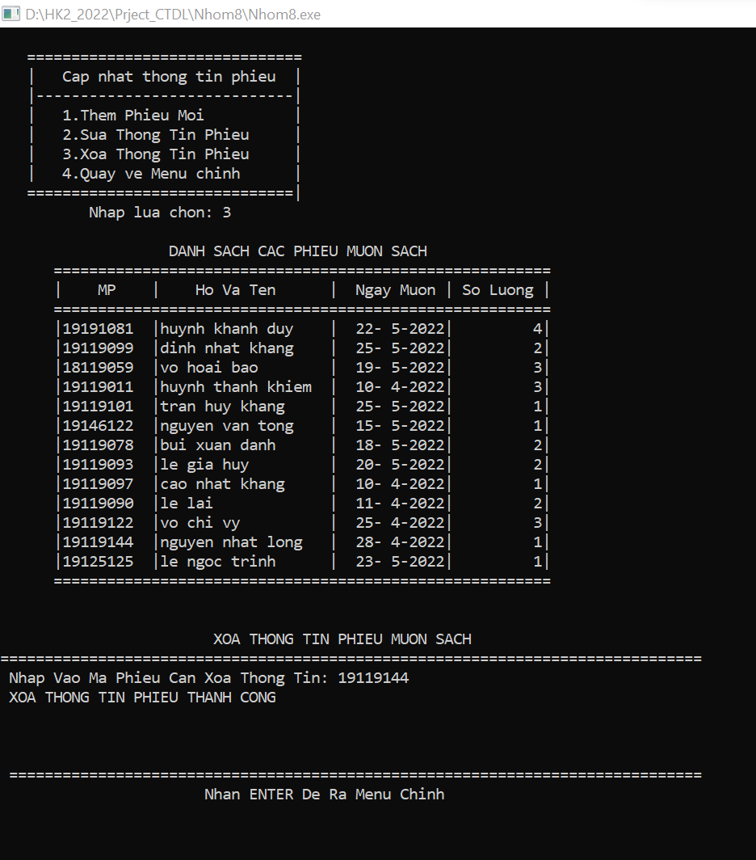
4.4. Chức năng cập nhật (phiếu)

Slide 38
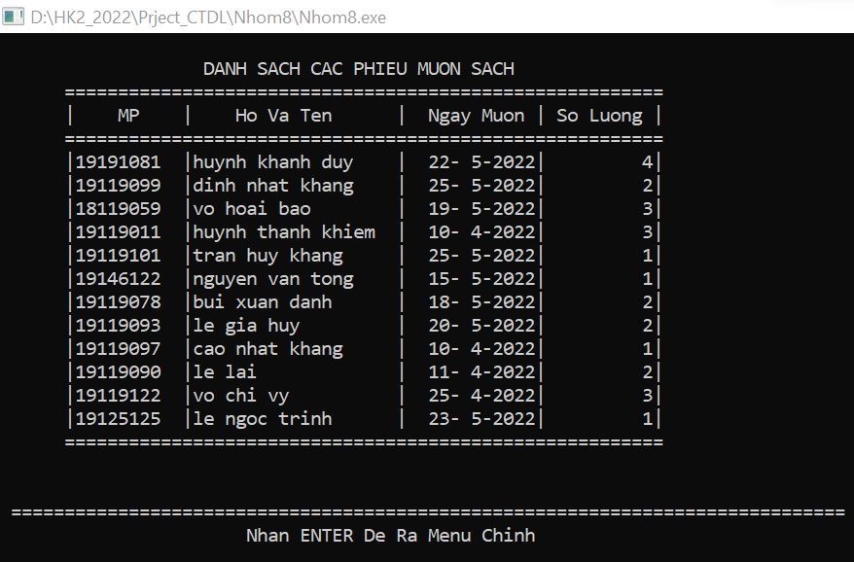
4.4. Chức năng cập nhật (phiếu)

Slide 39
KẾT LUẬN
5

Slide 40
Nhóm đã đáp ứng được yêu cầu cơ bản về chức năng cũng như giao diện cơ bản cho phần mềm quản lí thư viện.
Chưa tối ưu trong việc sử dụng dữ liệu và thuật toán
Môn học là nền tảng để tương lai có thể phát triển mô hình ứng dụng hoàn thiện hơn.

Slide 41
THANKS!

